Slide 1
Hackathon TENEX-WORKFORCE
Thème : Compétences augmentées & IA au service du matching professionnel

Slide 2
Sommaire
Présentation de Tenexa
Contexte du Hackathon
Stack technique & compétences attendues
Déroulement du Hackathon
Inspirations & perspectives

Slide 3
Tenexa – Présentation générale
Acteur français de référence dans les services IT
Plus de 40 ans d’expérience
Expertise en cybersécurité, cloud, infogérance et services managés
Engagement : proximité, innovation et sécurité

Slide 4
Missions & Valeur ajoutée
Sécuriser : systèmes, données, utilisateurs
Optimiser : infrastructures cloud et réseaux
Accompagner : services managés, support utilisateurs, conseil
Garantir : disponibilité, performance et conformité

Slide 5
Domaines d’expertise
Cybersécurité : SOC (Security Operations Center), GRC (Governance, Risk, and Compliance), gestion des vulnérabilités
Cloud & Multi-cloud : cloud privé français, AWS, Azure…
Services IT : infogérance, mobilité, applications, réseau
Secteurs clés : banques, assurances, énergie, industrie

Slide 6
Références & Engagements
Clients : Air France, EDF, L’Oréal, BPCE…
Réalisations : migration de datacenters, sécurisation réseau, support utilisateurs
Engagements RSE(Responsabilité Sociétale des Entreprises) : qualité de vie au travail, réduction empreinte carbone, inclusion

Slide 7
Lien avec le Hackathon
Expertise Tenexa = garantie de solutions fiables et sécurisées
Approche cloud & IA alignée avec le thème du hackathon
Favorise l’innovation et la mise en œuvre concrète
Opportunité : s’inspirer de pratiques réelles d’un acteur majeur IT

Slide 8
Contexte
TENEX-WORKFORCE : outil de mise en relation professionnelle
Objectif : améliorer le matching entre candidats et missions
Hackathon : travailler sur la même stack que les développeurs de l’entreprise

Slide 9
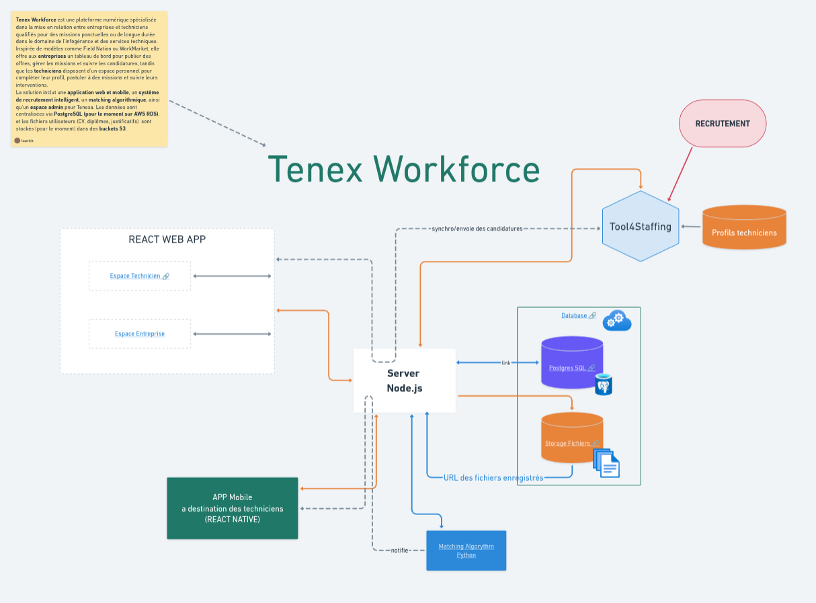

Slide 10
Stack technique à utiliser
Frontend : React, Tailwind CSS
Backend : Node.js, Express, Sequelize
Base de données : PostgreSQL
Stockage fichiers : En local
Authentification : JWT
Mobile : React Native, NativeWind CSS

Slide 11
Frontend (interface utilisateur)
React → Framework JavaScript pour construire des interfaces web
Tailwind CSS → Bibliothèque de styles CSS pour un design rapide

Slide 12
Backend (logique métier & API)
Node.js → Environnement d’exécution JavaScript côté serveur
Express → Framework pour créer des API REST
Sequelize → ORM (Object Relational Mapping) pour gérer la base de données

Slide 13
Base de données & stockage
PostgreSQL → Base de données relationnelle
En local → Stockage de fichiers (CV, PDF, images)

Slide 14
Sécurité & authentification
JWT (JSON Web Token) → Gestion des connexions et des droits utilisateurs

Slide 15
Mobile (Application)
React Native → Développement d’applications mobiles iOS & Android
NativeWind CSS → Intégration de Tailwind pour React Native

Slide 16
Quelques liens pour les tutoriels
https://www.tutorialspoint.com/reactjs/index.htm
https://react.dev/learn/tutorial-tic-tac-toe
https://react.dev/learn?utm
Node.js / Express
https://nodejs.org/en/learn/getting-started/introduction-to-nodejshttps://www.freecodecamp.org/news/the-express-handbook
https://developer.mozilla.org/en-US/docs/Learn_web_development/Extensions/Server-side/Express_Nodejs/Introduction
PostgreSQL
https://www.postgresql.org/docs/current/tutorial.html
https://neon.com/postgresql/tutorial
https://www.geeksforgeeks.org/postgresql/postgresql-tutorial/

Slide 17
Compétences attendues
Bases en JavaScript (indispensable pour Frontend & Backend)
Compréhension d’une base de données relationnelle (tables, requêtes SQL)
Utilisation d’API REST (requêtes, réponses JSON)

Slide 18
Objectif du hackathon
Imaginer et prototyper une application mobile iOS/Android
L’application doit faciliter le recrutement et le placement professionnel
Respecter les thématiques :
Compétences augmentées
IA au service de la mise en relation professionnelle

Slide 19
Fonctionnalités attendues (1/2)
Recherche & consultation de missions (CDD, CDI, freelances)
Dépôt de CV et lettre de motivation
Informations sur mobilité & disponibilité
Affichage géolocalisé des besoins (France/Europe sur carte)

Slide 20
Fonctionnalités attendues (2/2)
Processus de candidature complet : RH → Technique → Contrat → Paiement
Matching via IA (profil ↔ mission)
Interaction candidat : accepter/refuser une mission
Missions indépendantes : enchères inversées
Dashboard : missions, planning, gains, paiements

Slide 21
Livrable attendu
Un prototype d’application mobile
Basé sur un mockup fourni
Présentation du projet par chaque équipe

Slide 22
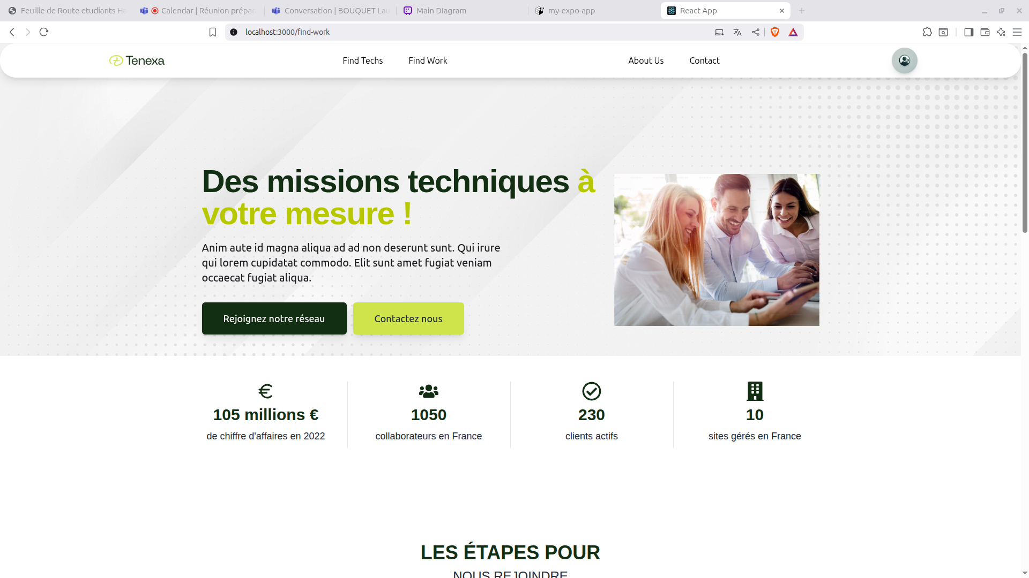

Slide 23
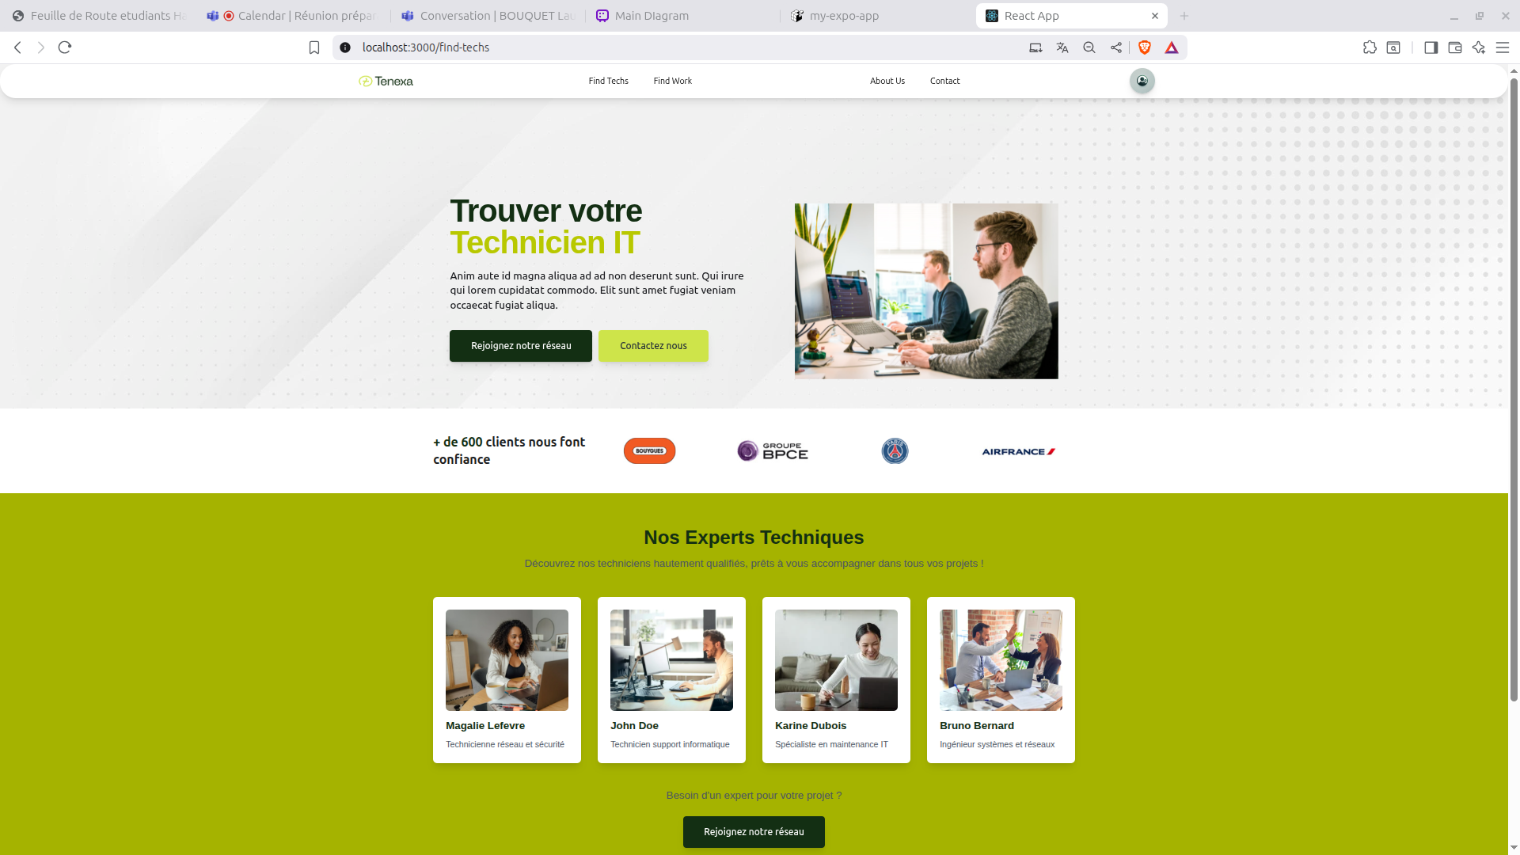

Slide 24
Règles du jeu / Hackathon
Organisation | Durée | Critères d’évaluation
Travail en équipes (à définir) | Le 24 septembre en L417 (ISEP) Le 15 octobre en L417 (ISEP) Le 5 novembre en L417 (ISEP) Le 12 novembre en L417 (ISEP) Le 10 décembre en L417 (ISEP) | Qualité du prototype, Respect de la stack
Encadré par enseignants | Hackathon sur 2 jours : Le 15 et 16 décembre "lieu à définir" | Originalité, Innovation, Pertinence

Slide 25
Inspirations
Exemples d’applications de recrutement (LinkedIn Jobs, Malt, Indeed, Fiverr…)
Attente : aller au-delà des standards avec l’IA et la géolocalisation

Slide 26
Conclusion
Opportunité unique de travailler sur une stack professionnelle
Développer créativité & compétences techniques
Valoriser vos projets dans vos futurs parcours académiques & professionnels

Slide 27
Questions / Échanges

Slide 28
La base de code vous sera fournie:
une documentation claire,
un guide pas-à-pas d’installation,
et un README avec les commandes essentielles pour lancer chaque partie du projet (frontend, backend, mobile).

